Slide 1
西安维恩物联网络科技有限公司
Vinlinks™
计算机技术领域非全日制专业学位研究生
招 生 计 划

Slide 2
公司简介
公司简介
维恩物联是新一代智能物联网S-IoT™（Super,Simple,Smart,Safe,Simulate Internet of Things）技术的开拓者与引领者，主要提供智慧城市、智慧楼宇、智慧商超、智慧工厂等物联网解决方案。公司通过物联网、云计算等前沿技术，提供了一整套兼容异构系统、面向未来可扩展的仿生进化平台方案，帮助企业构建胜任当下，面向未来的深度智能物联网场景。
维恩物联的产品体系涵盖复杂场景“链接、联动、智慧化”全流程：包含具备智能分析、智能决策能力的应用管理SaaS云平台、能够实现快速构建能力的业务使能平台、能够植入于硬件的边缘操作系统等软件产品；强大、安全、可靠的物联网组网设备、能够对接异构系统的边缘汇聚设备以及各种智能感知、控制终端等硬件产品。通过使用Vinelinks™的产品，客户能够轻松实现“链接网络、联动系统、智控万物”的目标。
维恩物联作为智慧物联网高新技术企业，同时也是陕西省物联网协会第一期协会企业。公司核心团队均来自GE，TI，百度，腾讯，360，华为等高科技公司的行业精英。公司凭借丰富的行业经验，以及雄厚技术实力，目前已经与中国电子，阳光照明，绿地集团，高速集团等企业建立了战略合作关系。

Slide 3
公司目前及未来主要开展的项目介绍
公司目前及未来主要开展的项目介绍
智慧城市照明综合管理平台
智慧楼宇能源综合管理平台
VineLinks物联网云平台

Slide 4
一.智慧城市照明综合管理平台-系统说明
公司目前及未来主要开展的项目介绍
基于国家智慧城市建设的战略背景、绿色照明等行业发展特点和城市照明管理行业工作中存在的现实问题，提出了“智慧照明”理念，着力于建设：
更高——照明日常维管工作更高效；
更快——应急工作中故障发现和处置更快捷；
更准——资产信息更精确；
更省——能源和材料消耗更节约的新型照明管理体系。
城市智慧照明以“资产管理精细化、工作流程标准化、应急处理智能化、决策判断科学化”为目标，依托城市地理信息共享平台，对城市所管辖的照明设施实施智能化监控和数字化管理。
城市智慧照明多种专业应用系统，含：城市照明监控集中管理子系统、物联网单灯管理子系统、照明能源管理子系统、照明线缆防盗子系统、GIS资产管理子系统、城市照明运维管理子系统、办公自动化管理子系统、照明视频监控子系统、城市照明移动作业子系统等。

Slide 5
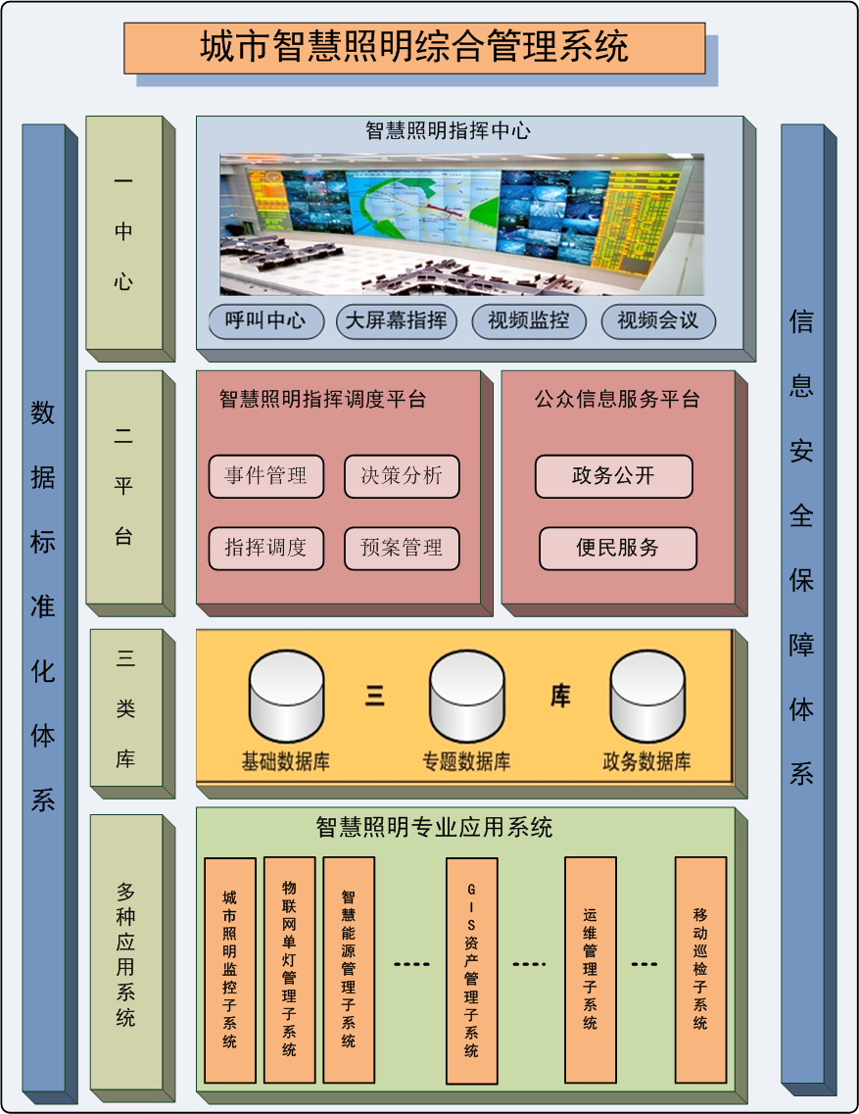
二.智慧城市照明综合管理平台-基本架构
公司目前及未来主要开展的项目介绍

Slide 6
一.智慧楼宇能源综合管理平台-系统说明
公司目前及未来主要开展的项目介绍
智慧楼宇能源管理系统作为楼宇管控一体化的能源综合监控信息化平台，采用先进的智能感知技术、物联网、云计算等技术的应用实现供能设备与耗能设备的直接对话，传感器和执行器、监测和检测间环环相扣，从而实现智能楼宇的数字化管理。
整个能源管理系统将从以下几个方面着手，最终实现建筑管理辅助决策系统：
（1）实现对楼宇自控、门禁、智能空调、ups、电梯、照明、消防等子系统的大融合，通过汇总后由控制中心统一调度。
（2）减少能源消耗，采用实时能源监控、分户分项能源统计分析、优化系统运行。
(3) 通过重点能耗设备监控、能耗费率分析等多种手段，使管理者能够准确掌握能源成本比重和发展趋势，制订有的放矢的节能策略。
（4）监控办公、居住环境舒适信息：主要包括环境的温度、湿度、空气质量指标等。

Slide 7
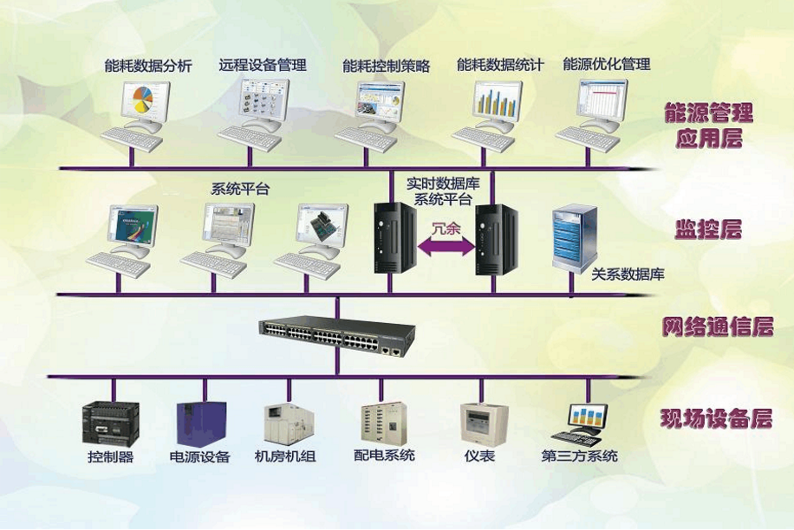
二.智慧楼宇能源综合管理平台-基本架构
公司目前及未来主要开展的项目介绍

Slide 8
一. VineLinks物联网云平台-系统说明
公司目前及未来主要开展的项目介绍
维恩物联网云平台，提供了一套快速构建物联网系统的智能套件，软硬件组态化封装，更加高效的，更低成本
的为客户构架应用。
①. 基于vine智能感知&控制套件，快速对接行业通用的温度，照度，湿度，压力，液面，震动，磁感，位置等传感器
及灯具，窗帘，空调，阀门等执行器。
②. 基于vine智能网络模组，快速构建低成本，低功耗，长距离，高可靠的无线传输网络。
③. 基于vine智能应用套件，快速实现系统精细化管理，数据多维度展示，数据分析预测，智能决策以及反向控制。
④. 基于vine应用发布套件，快速定制自己的业务流并快速发布应用。
平台面向垂直领域解决方案：
①. 实现物理世界采集设备、控制设备的硬件封装与协议对接、保证多维度一体化数据采集与控制。
②. 实现物联网自下而上的数据采集、协议路由，数据分发，抽取，存储，分析，输出。
③. 实现物联网自上而下的智能决策，事件驱动，控制，管理，配置，更新，升级。
④. 实现组态式的软件框架，方便灵活的构建，发布系统。

Slide 9
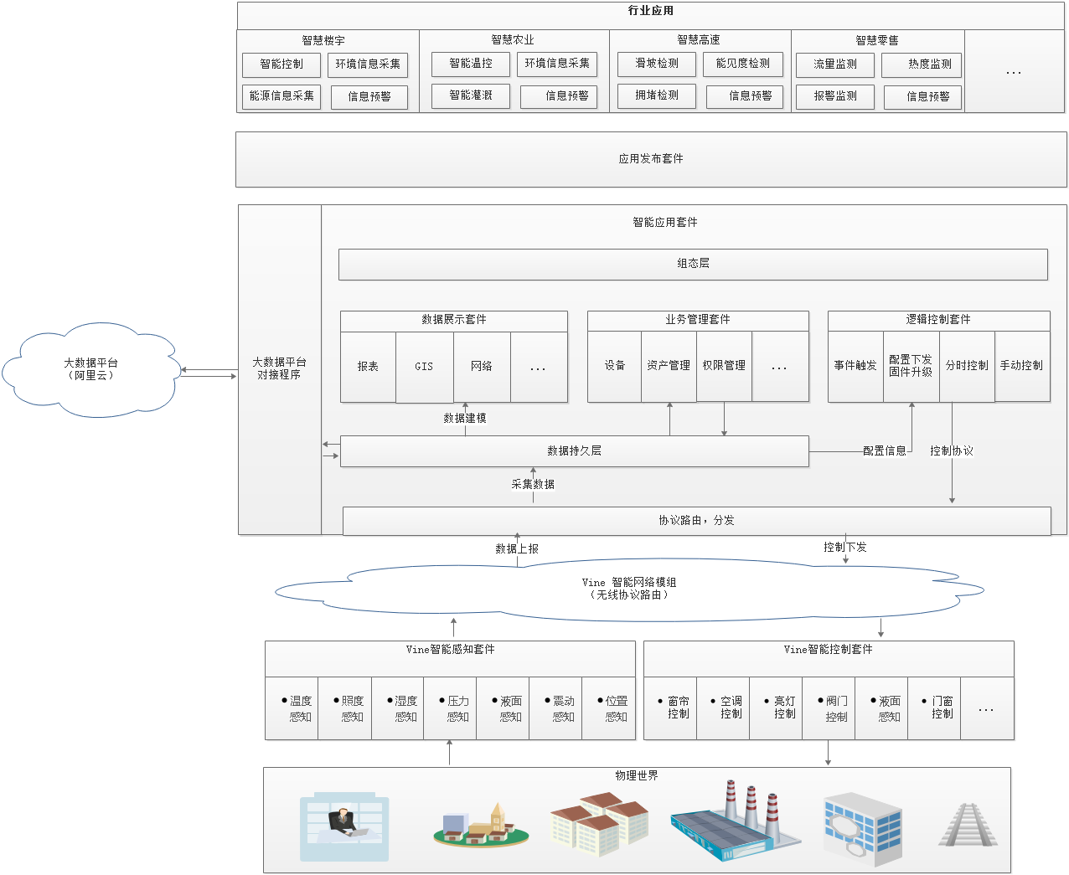
二. VineLinks物联网云平台-基本架构
公司目前及未来主要开展的项目介绍

Slide 10
研究方向
公司主要研究方向
无线射频技术
智能硬件及嵌入式技术
云计算分析技术
图像与视频分析技术
可视化软件开发技术

Slide 11
环境和待遇
公司环境和待遇

Slide 12
Contact@vinelinks.net
15619281633

